Slide 1

团队建设
与管理PPT
企业培训员工培训模板

Slide 2
01
认识团队
目录
02
团队沟通
CONTENTS
03
团队冲突
04
团队提升

Slide 3

PART 01
认识团队

Slide 4
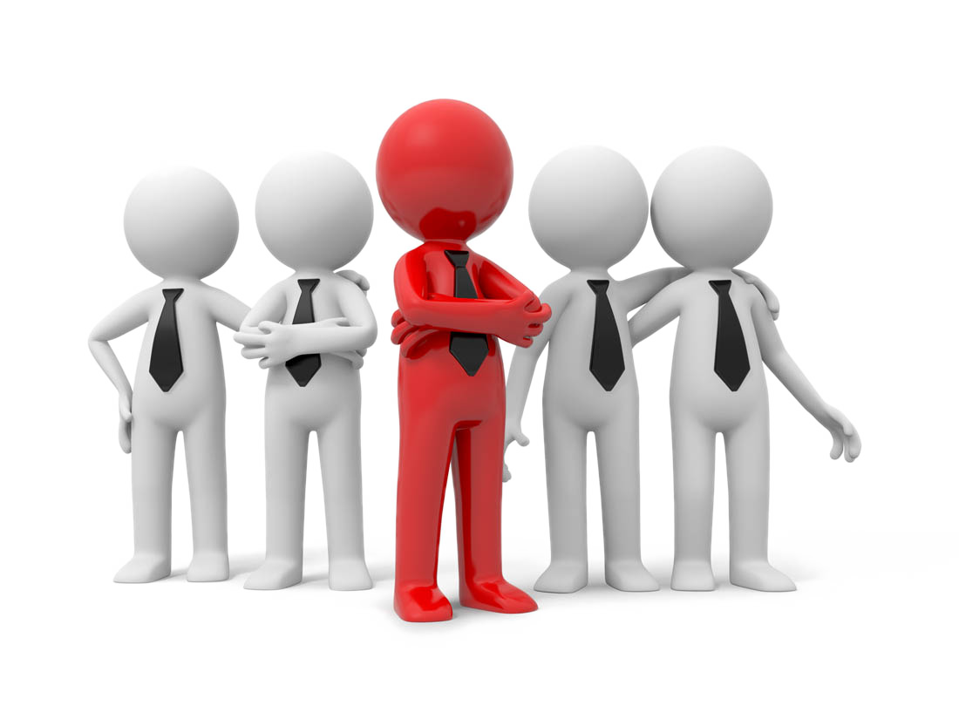
认识团队
LOGO
团队的概念
根据字典的解释，团队就是“联合在一起来共同行动的人们的共同体”，除此之外，很少有考虑其真实的含义，但是这绝对是个错误，如果不能准确的把握团队的概念，那么所组成的可能是一个伪团队，无法达到创建团的目的，无法体现团队的优势。
所谓的团队，就是为了实现某一目标而相互协作的若干个个体组成的正式群体。

Slide 5
认识团队
LOGO
团队的类型：
1）管理型团队 （有领导）
例：行政部、施工队
2）自我管理型团队（自我管理，无正式领导）
例：企业转型管理中心
3）正常工作团队
例：客户服务团队
4）项目团队/特别工作组（从事一次性项目，完成项目后团队解散）
例：政府机关的调查组或检查团
5）虚拟团队（通过信息交流，不一定面对面交流而又可感受知的）
例：共青团/共产党
6）质量团队（集中生产一种优质产品，或提供一项优质服务）
例：客户服务团队
一个团队可能属于多个类型，可能是虚拟的，又可能是包含在一个大的团队中。

Slide 6
认识团队
LOGO
团队与群体的区别
群体是由两个或两个以上相互作用和相互依赖的个体，为了实现某个特定目标而结合在一起，成员通过相互作用，来共享信息，作出决策，每个成员承担自己的责任。
因此区别在于：
个体相互作用和依赖 成员互相团结、支持
特定的目标 明确的和长久的目标
个体承担自己的责任 承担团体及自己的责任
业绩1+1=2 业绩1+1>2
群体
团队

Slide 7
认识团队
LOGO
团队的优势
1．协作----因为团队成员建立在相互了解的理念之上，因此团队能够比一组个人完成更多的工作；
2．随着团队管理的不断完善，工作效率随之提高；
3．团队成员相互信任、团结，团队成员像致力于自己的目标一样致力于其他团队成员的目标；
4．团队成员的技能与专长能得到充分的利用与发挥；
5．决策更合理----团队成员参与，使决策更趋向合理和有效；
6．对外能快速响应客户与市场的需求；
7．对内能凝聚智慧。
团队的特征
◆ 明确的和共同的目标
◆ 相互信任与协同
◆ 角色定位与责任共担
◆ 信息沟通与知识共享
◆ 自我管理与授权

Slide 8
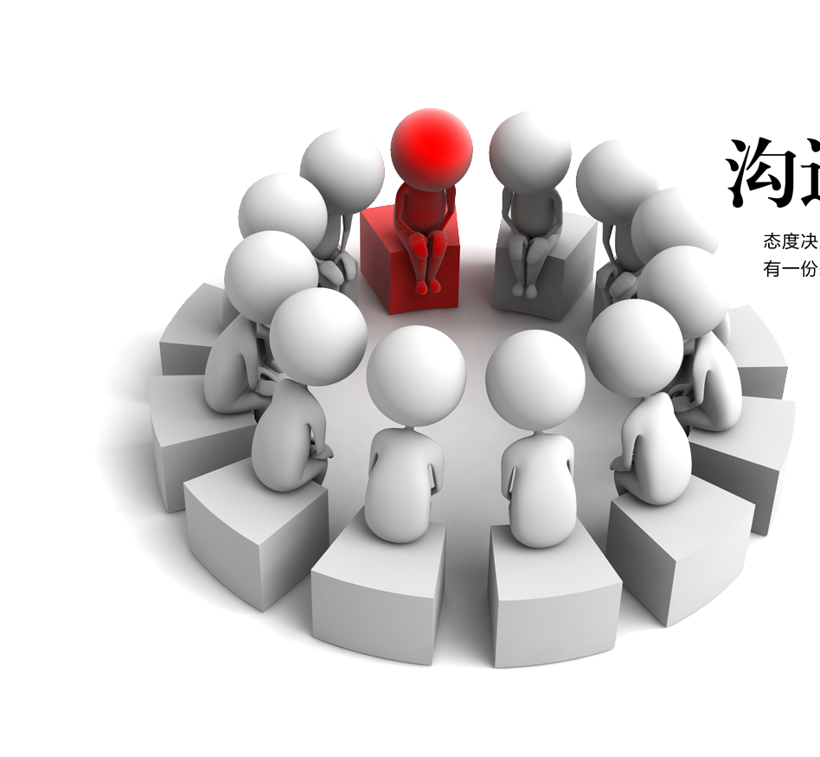
认识团队
LOGO
公司需要建设什么样的团队？摒弃什么样的团队？
企业需要建立具有强大学习能力、高度责任感及创新开拓意识的服务型绩优团队，建立小精英团队和知识型团队，培养绩优团队来经营和管理企业优先于个体。
企业摒弃和消灭个人英雄主义，消灭伪团队的存在。

Slide 9
PART 02
团队沟通

Slide 10
团队沟通
LOGO
一个优秀的企业，强调的是团队的精诚团结，团队成员之间如何沟通是一门大学问。为此，我们专门收集了著名企业提高团队沟通技巧的7个方法，供大家借鉴。
讲故事法
美国的波音公司，在1994年以前遇到一些困难，总裁康迪上任后，经常邀请高级经理们到自己的家里共进晚餐，然后在屋外围着个大火炉，讲述有关波音的故事。康迪请这些经理们把不好的故事写下来扔到火里烧掉，用来埋葬波音历史上的“阴暗”面，只保留那些振奋人心的故事，极大地鼓舞了士气。
聊天法
奥田是丰田公司第一位家族成员之外的总裁，在长期的职业生涯中，奥田赢得了公司内部许多人士的爱戴。他有1/3的时间，在丰田公司里度过，常常和公司里的多名工程师聊天，聊最近的工作，聊生活上的困难。另外有1/3的时间，用来走访5000名经销商，和他们聊业务，听取他们的意见。

Slide 11
团队沟通
LOGO
制订计划法
爱立信是一个“百年老店”，每年，员工都会有一次与人力资源经理或主管经理面谈的时间，员工在上级的帮助下制订个人的发展计划，以跟上公司的业务发展，甚至超越公司的发展步伐。
越级报告法
在惠普公司，总裁的办公室从来没有门，员工受到顶头上司的不公正待遇，或者看到公司的什么问题，都可以直接提出，还可以越级反映。这种企业文化使得人与人之间相处时，彼此之间都能做到互相尊重，消除了对抗和内讧。

Slide 12
团队沟通
LOGO
参与决策法
美国的福特公司，每年都要制订一个全年的“员工参与计划”，动员员工参与企业管理。这个举动引发了职工对企业的“知遇之恩”，使得员工的投入感和合作性不断提高，合理化建议也越来越多，生产成本大大减少。兰吉尔载重汽车和布朗2轿车的成功就是很好的例子。在投产前，公司大胆打破了那种“工人只能按图施工”的常规，把设计方案摆出来，请工人们“评头论足”，提意见。工人们提出的各种合理化建议一共有749项，经过筛选，采纳了542项，其中有两项意见的效果非常显著。以前装配车架和车身，工人得站在一个槽沟里，手拿沉重的扳手，低着头把螺栓拧上螺母。
由于工作十分吃力，因而往往干得马马虎虎，影响了汽车质量，工人格莱姆说：“为什么不能把螺母先装在车架上，让工人站在地上就能拧螺母呢？”这个建议被采纳以后，既减轻了劳动强度，又使质量和效率大为提高；另一位工人建议，在把车身放到底盘上去时，可使装配线先暂停片刻，这样既可以使车身和底盘两部分的工作容易做好，又能避免发生意外伤害。此建议被采纳后果然达到了预期效果。

Slide 13
团队沟通
LOGO
培养自豪感
美国的思科公司，在创业时，员工的工资并不高，但员工都很自豪。该公司经常购进一些小物品如帽子，给参与某些项目的员工每人发一顶，使他们觉得工作有附加值。当外人问公司的员工，你在思科公司的工作怎么样时，员工都会自豪地说，工资很低，但经常会发些东西。
口头表扬法
表扬不但被认为是当今企业中最有效的激励办法，事实上也是企业团队中的一种有效的沟通方法。日本松下集团，很注意表扬人，创始人松下幸之助如果当面碰上进步快或表现好的员工，他会立即给予口头表扬，如果不在现场，松下还会亲自打电话表扬下属。

Slide 14
PART 03
团队冲突

Slide 15
团队冲突
LOGO
一、“伪团队”
这是个或许有重大业绩增强需要或机会的，却没有把重点放在集体业绩上，也并不真的想实现集体业绩的群体；具体表现为：整体业绩观念薄弱、单兵作战、损公肥私、因循守旧、勾心斗角、争权夺利、个人英雄主义等。
目前在我们企业组织里，存在着大量的这样的伪团队，他们没有明确的工作目标，也不明白他们作为一个团队的目的，更不明白为什么要组成团队，相互之间互不信任、相互猜疑、排挤，不能有效地沟通、协同与合作，不能形成强大的凝聚力和战斗力，不能有效完成公司所制定的目标；值得强调的是，它的存在已成为我们这次“战略转移、企业转型”组织变革的障碍，已对我们组织的生存与发展构成了威胁；我们必须要消除伪团队的存在。

Slide 16
团队冲突
LOGO
二、内耗与内斗
团队建设过程中，团队或内部成员可能因意见不一，产生很多矛盾，不能有效地达成共识，造成企业投入大量人力、物力、财力，却产生不了相应的效果，形成“内耗”；
“内斗”是“内耗”矛盾的激化，是指团队或内部成员因政见不同、彼此间相互信任不足，而造成矛盾升级，具体表现为：勾心斗角、排除异己、争权夺利
无论是“内耗”还是“内斗”， 它们均是企业体内的“毒素和病源”，在团队建设与管理中，如不及时避免或“切除”，不仅会造成管理混乱、企业营运成本大幅增长，且会影响团队和组织的业绩提高，甚至会对企业组织的健康成长造成直接伤害。

Slide 17
团队冲突
LOGO
三、个人英雄主义
“个人英雄主义”是指企业管理层在管理过程中，过于“以自我为中心”，强调个人作用和影响，忽视或怀疑团队协作及集体作用，不愿意接受团队的一种极端错误的管理行为；
“个人英雄主义”具体表现为：对团队的抵制、大权独揽、独断专横、自命不凡、刚愎自用、眼高手低、划地自限等；
实践证明：个人的贡献力量远远小于集体，企业组织只有建立起良好团队协作关系，才能更有效地达到经营目标；在公司现时组织管理层中，“个人英雄主义”仍然存在，他们放纵着自己的敌意和野心，自命不凡，不重视团队协作及集体有效作用，这种管理行为不仅挫伤了公司员工的积极性，且造成我们的组织对市场和客户需求，不能作出及时快速反应，大大影响了服务质量和客户满意度，以及团队及企业绩效的提高。

Slide 18
团队冲突
LOGO
四、是“工作组”不是“团队”
工作组是在没有重大的业绩增量要求或机会使之成为团队的情况下的群体，这类群体成员的相互影响主要表现在交流信息、最佳经验收或看法上，它能够也确实在帮助其成员发挥个人作用，但它们的业绩绐终不能大于团队的业绩成果；

Slide 19
团队冲突
LOGO
五、 利益共享，责任不担
一个具有高度责任感和责任心，且敢于承担责任的人，才有机会承担“更大、更多的责任”，才能对自己、对企业、对社会负责；但在团队建设与管理的实际过程中，可能因角色定位不够明确、清晰等各方面的原因，从而出现一个团队可正常做出决定，但从无后续行动，成员由于集体的不负责而受到挫伤，工作中都愿意分享利益，却从无人承担责任，具体表现为：不负责任、推卸责任、为所欲为
团队是企业组织中的一个利益共同体，不具备责任感、不愿承担责任的团队，是无法形成凝聚力、向心力和竞争力的，根本就不是真正的团队，更谈不上形成利益共同体，团队的效应及绩效也就法得到发挥和提高；

Slide 20
团队冲突
LOGO
六、 吃大锅饭
在团队的建设与管理过程中，可能会因组织机构没有健全的激励机制，或团队内部目标及岗位责任制不够明确、清晰，而形成“干多干少一个样，干和不干一个样”、“平岗平薪”、“责任不当、利益共享”的大锅饭现象。
这种现象极为容易挫伤内部成员的工作热情和积极性，影响团队组织绩效的提高；彻底清除“大锅饭”的最佳方式，就是建立、健全“按劳动贡献大小”来分配价值的内部激励机制，制订各团队目标及内部岗位责任制，分清责任、明确义务。

Slide 21
团队冲突
LOGO
七、 缺少沟通与信任
沟通与信任是团队的“血液”、是成员协同合作的桥梁和基础，也是营造和谐工作环境，提高内部成员满意度的有效方式；团队及内部成员间如果一味地以“自我为中心”，过分执着于“个体”或“本团队”的目标，相互间缺乏沟通、失去信任，就会扼杀许多建设性的意见，造成团队成员间关系恶化，无法形成强大的凝聚力，团队也就成为没有灵魂的空壳，形同虚设，更谈不上团队绩效的提高；具体表现为：相互猜疑妒忌、欺上瞒下、各自为政。
团队及内部成员间维持沟通与信任的最好办法，就是从不破坏它，相互间始终说真话，坦诚开放、胸怀大度、态度公正、信守承诺，如果不幸做了错事，要谦逊地请求别人的宽恕和谅解。

Slide 22
团队冲突
LOGO
八、 团队派系分裂
如果所有的团队都能遵循指导原则去建设和管理，那么就可能不会出现团队分裂的现象，但在现实的操作过程中，团队或其内部成员间可能会因对某些政见不一、地位之争、群体间的敌对，而造成团队的分裂；具体表现为：拉帮结派、各自为政、相互攻击；
这种现象是所有企业组织最不愿意见到的，它对团队业绩、组织业绩以及对企业体的伤害是无法估量的；避免这种情况最好的办法，就是要加强团队及成员的沟通与了解，遏制制闲话、控制团队的压力，并加强培育团队精神。

Slide 23
团队冲突
LOGO
九、 团队领导有意放弃权力
有些经理在为当好团队领导而做的真诚努力中，犯了严重的错误：有意从团队中退出，避免与团队成员交流，错误认为帮助培养团队自主性的最佳方式是自己少介入，甚至对那些爱制造混乱的成员，不采取坚决有效的处理；这种情况最终会导致团队管理处于“无政府”状态，影响团队提高绩效。
避免这种情况发生，则需要求团队领导在充分授权的同时，还要对团队成员的态度、行为及工作方式加以正确引导、约束和控制。

Slide 24
团队冲突
LOGO
十、 劣绩团队
这类群体它具备团队所有特征和要求，不同的是这类群体的整体业绩观念薄弱、责任心或整体技能不够，过于看重个人业绩的提高，而忽略整体绩效，工作中有多重消极的力量和因素，却没有付出实实在在的努力，去找到明确的解决方法，使得团队的整体业绩成果始终不能达到1+2>3的效果，甚至不于工作组的业绩成果。
改变劣绩团队整体绩效最好的办法：
1)确定工作重点和发展方向
2)根据技能和学习技能的潜力选择团队成员，而不是根据个性进行选 择，有三种技能是至关重要的：
◆ 技术性或职能性技能;解决问题的技能;处理人际关系的技能
3)关注最初的意见和行动 4)制定明确的行为规则和有效的激励机制
5)抓住或提高有立竿见影效果的工作目标 6)经常用新鲜事物和信息向这些人挑战
7)多花时间在一起探讨和学习新知识 8)开拓积极反馈、承认和奖励的能力

Slide 25
PART 04
团队提升

Slide 26
团队提升
LOGO
1. 询问式沟通
想知道事情最简单直接的方式就是提问，而不是指责。我们可以提一些友善的问题，让对方解释。我们提问的方式非常关键。如果对方感觉到我们是下了定论才来提问，那我们的提问可能就是对他们的一种指责。
“你最近是否有什么其他事得赶紧做”，或者“什么可以调动你的积极性”之类从对方视角出发的问题，会让对方更愿意和我们分享真相。

Slide 27
团队提升
LOGO
2. 邀请同事参与
团队凝聚力是需要时间建立的。如果这些人常常避开或远离团队，他们根本无法接触到团队，更别期望他们有什么团队精神，导致问题会更加严重。因此，我们可以约他们一起吃午餐或者出差时尽量多和他们聊天，了解一个人后我们就不会排斥对方。同时，我们还可以带上几个同事促进凝聚力。

Slide 28
团队提升
LOGO
3. 理清责任
当任务展开深入的探讨，我们往往会以为每个人都知道他们应该做什么，这个假设在没有团队精神的员工身上根本不成立。
心理学家的研究发现：这些员工很少或者根本就不知道他们该干什么？再加上他们原本与团队其他成员也不熟悉，他们可能什么都不做或者是投入度非常低。
我们可以主动和他们沟通，协助他们清楚了解他们的工作职责，让他们更清楚知道他们的工作对整个任务或项目，甚至目标意味着什么。
别小看这些厘清工作的动作，它们对驱动员工的敬业度非常有效果。之前谢夏的做事风格就是只把工作吩咐到下面就结束了，在管理培训课程中，她发现了简单的厘清任务就达到激励员工的效果。

Slide 29
团队提升
LOGO
4. 找寻新的机遇
当员工感到困惑，觉得自己的工作意义不大时（这些可能都是因为缺乏团队精神而造成的），他们自然会希望有更多的机会来提高自身技能。
除了以上的方式，我们也可以通过给这些员工在团队里找更合适的职位安排来提高他们的贡献。为了能够达到更好的效果，我们需要与其他员工充分的沟通这个新工作安排。
心理学家发现每个人都有自己的专长或者能力，随着他们责任的增加，他们的积极性也会增加。他们不想让其他同事失望从而迅速进入状态，竭尽全力做得更好。

Slide 30
谢谢观看
THANKS
企业培训员工培训模板

